Slide 1
SINH VIÊN NGHIÊN CỨU KHOA HỌC VIỆN ĐIỆN TỬ - VIỄN THÔNG 2018 – LẦN THỨ 35
Giải pháp mới trong nhà thông minh
Điều khiển Tivi qua Internet

Slide 2
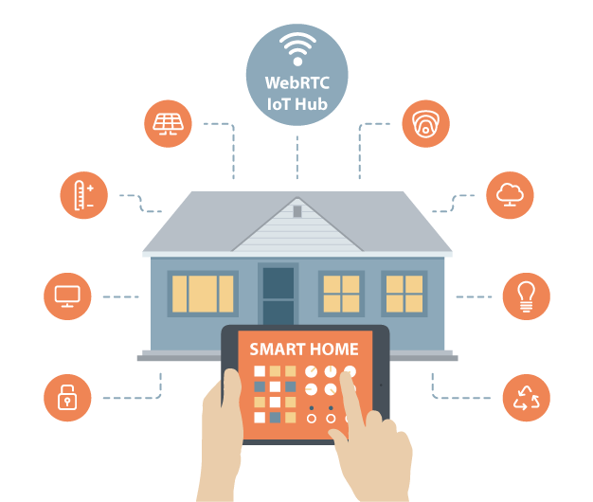

Đặt vấn đề
Nhà thông minh đang phát triển mạnh mẽ
Chưa hỗ trợ tiếng việt
Chỉ điều khiển bật/tắthưa điều khiển sâu các chức năng của thiết bị
Mất quá nhiều thời gian để tìm kênh tivi

Slide 3
Mục đích của đề tài
Điều khiển được tivi qua môi trường Internet
Điều khiển bằng giọng nói tiếng việt
Điều khiển các chức năng của tivi như tăng/giảm âm lượng, bật/tắt, chuyển kênh,…
Cho phép xem trạng thái hoạt động của tivi
Tivi ở trạng thái đang bật hay đang tắt
Tivi đang phát kênh nào
Hỗ trợ nền tảng nhà thông minh Google Home

Slide 4

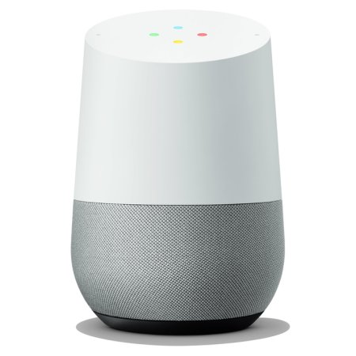
Giải pháp kỹ thuật
Smart phone
Phổ biến
Có thể phát triển ứng dụng cho người dung
Google home
Nền tảng nhà thông minh đang rất phát triển
Kết nối các thiết bị khác trong nhà

Slide 5
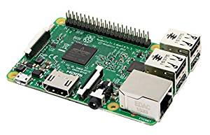
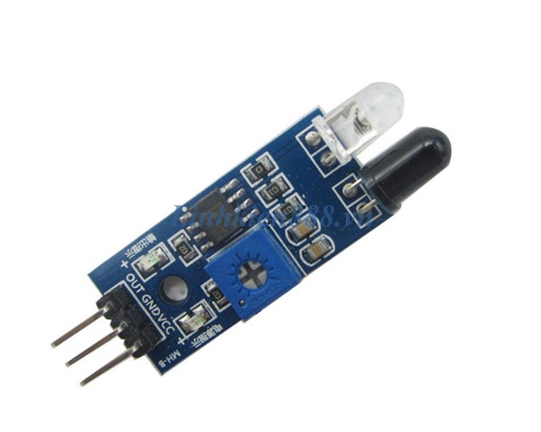
Giải pháp kỹ thuật
Raspberry
Máy tính nhúng chạy linux mạnh mẽ, có thể lập trình
Có các chân GPIO xuất tín hiệu
Nhỏ gọn, giá thành rẻ
Module phát hồng ngoại
Các tivi đều tích hợp mắt thu hồng ngoại
Giá rẻ, dễ dàng triển khai, lắp đặt

Slide 6
Mô hình hệ thống

Slide 7
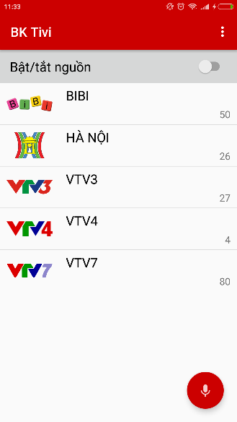
Kết quả và đánh giá
Kết quả đạt được
Thiết kế được giao diện người dùng trên smart phone
Hệ thống điều khiển được các chức năng của tivi như bật, tắt, chuyển tới kênh mong muốn,…qua Internet
Tích hợp trong nền tảng nhà thông minh Google home

Slide 8
Kết quả và đánh giá
Hạn chế
Hệ thống chưa cho biết được trạng thái của tivi đang phát kênh nào
Hệ thống nhận dạng tiếng nói trên smart phone trong môi trường nhiễu chưa tốt
Quá trình cài đặt cho mỗi loại tivi đang còn phức tạp.

Slide 9
Kết luận
Hệ thống điều khiển được các chức năng của tivi qua Internet
Có giao diện người dùng trên smart phone
Hỗ trợ nền tảng trợ lý ảo Google Home
Hệ thống chưa cho biết được trạng thái hiện tại của tivi
Khả năng nhận dạng giọng nói trong môi trường nhiễu chưa tốt

Slide 10
THANK FOR WATCHING!

